Slide 1

六味地黄苷糖片
（中药1.1类创新药）
江苏康缘药业股份有限公司

Slide 2
目 录
COMPANY
01
药品基本信息
02
安全性
03
04
有效性
创新性
05
公平性

Slide 3
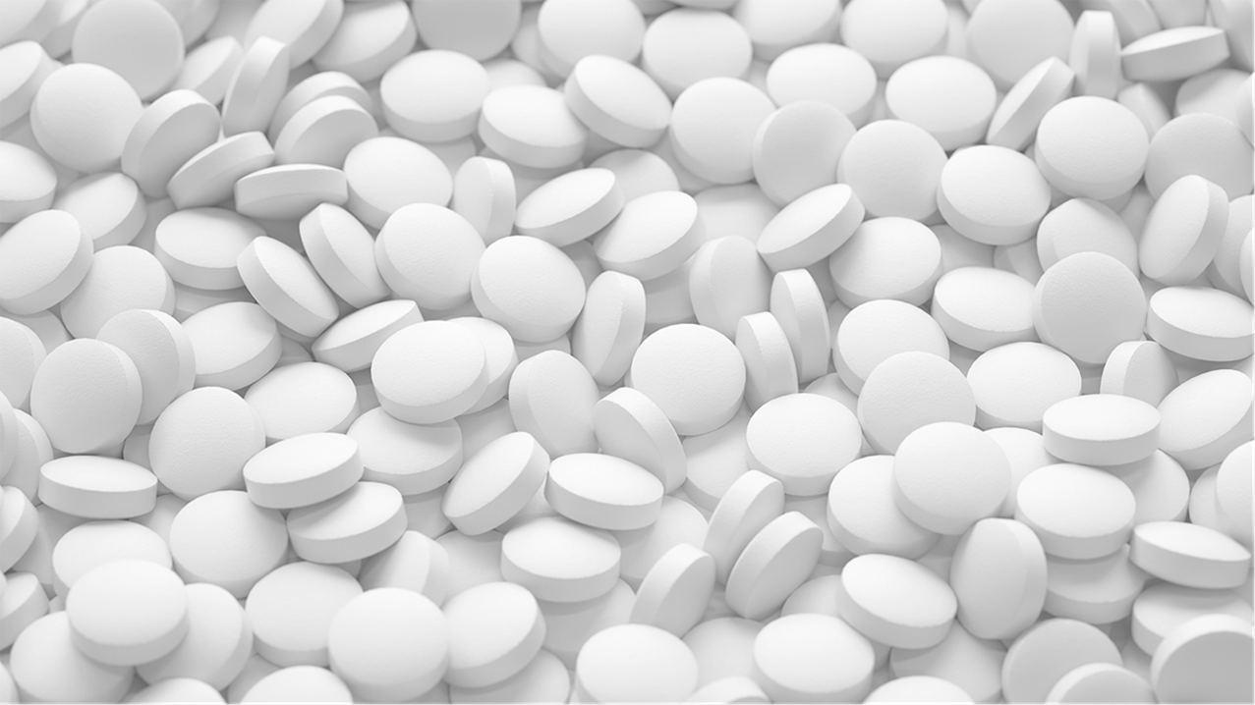
01
药品基本信息
申报目录类别：基本医保目录
通用名：六味地黄苷糖片
注册规格：每片重 0.62g（含六味地黄苷糖 500mg）
中国大陆首次上市时间：待上市
目前大陆地区同通用名药品的上市情况：无
全球首个上市国家/地区及上市时间：中国
是否为OTC产品：否
注册分类：中药1.1类创新药

Slide 4
01
药品基本信息
（1）
  滋补肾阴、填补肾精。用于治疗更年期综合征（肾阴虚证），症见潮热汗出，腰膝酸软，头晕耳鸣，手足心发热，失眠多梦，阴道干涩，口干欲饮，舌红少苔，脉象细数等。
功能主治
（2）
口服。一次1片，一日2次。
用法用量

Slide 5
01
药品基本信息
更年期综合征(CLS)又称绝经期综合征，是妇科常见病。在围绝经期和绝经后期，因卵巢内分泌功能的改变导致内环境变化，影响到各器官系统功能性变化，进而表现出如潮热、出汗、头痛、心悸、眩晕、失眠、皮肤感觉异常、抑郁、焦虑、多疑、自信心降低、注意力不集中、易激动、恐怖感甚至癔症发作样症状等症状^{[1]} 。
更年期综合征不仅会降低患者日常活动能力与睡眠质量，长期未干预还可能增加骨质疏松、心血管疾病及焦虑抑郁等并发症风险，加重家庭照护负担与社会医疗资源消耗^{[2]}。提高更年期妇女生活质量已被列入21世纪三大主要健康课题^{[3]}。
更年期综合征主要辨证分型包括肾阴虚证、肾阳虚证、肾阴阳两虚证和心肾不交证，以及相关证型肾虚肝郁证和脾肾阳虚证 ^{[4]}。
（3）
所治疗疾病基本情况
（4）
  据推测，至2030年，我国的绝经期女性数量将达到2.1亿，约占全球更年期总人口的 1/7，其中超过85%的女性可能会出现不同程度的更年期症状^{[4]}。
大陆地区发病率
年发病患者总数
[1] 裴小静,杨娜.对于《中药、天然药物治疗女性更年期综合征临床研究技术指导原则》的考虑和分析[J].中国新药杂志,2017,26(18):2193-2195.
[2] 王婷婷,康佳,赵素蕊,等.六味地黄丸联合结合雌激素治疗更年期综合征的临床研究[J].现代药物与临床,2026,41(5):1411-1416.
[3]《中成药治疗优势病种临床应用指南》标准化项目组.中成药治疗更年期综合征临床应用指南(2020年)[J].中国中西医结合杂志,2021,41(4):418-426.
[4] 金志春,黄佳梅,蔡紫璨.更年期综合征中西医结合诊治指南（2023年版）[J].中国实用妇科与产科杂志,2023,39(8):799-808.

Slide 6
01
药品基本信息
（5）
    六味地黄苷糖片填补了肾阴虚型更年期综合征（伴焦虑及代谢紊乱）领域缺乏物质基础明确、医保目录中同类药品尚无“阴道干涩”适应症的空白。相比传统剂型，其通过“两次醇沉和两步层析”提取分离得到的三个有效部位研制而成，完成403例随机双盲Ⅲ期临床试验，实现了从“经验用药”到“精准定量”的升级。
    该药为不愿或不适合使用激素替代疗法（HRT）的患者提供了安全的替代选择，避免了激素相关的癌症与血栓风险，且多糖成分具有调节糖脂代谢的潜在优势。
弥补未满足的
治疗需求情况
（6）
    物质基础清晰：六味地黄苷糖片由多糖提取物（20.3%）、寡糖提取物（64.6%）和苷类提取物（15.1%）三种有效部位按明确比例组合而成，建立了多指标含量测定和指纹图谱质量标准，物质组成相对明确、质控体系完善。
    用药12周后症状明显改善：更年期综合征的治疗周期通常较长（3-6 个月），患者常需长期用药，六味地黄苷糖片临床研究12周，可支持患者的长期规范用药。
    增加“阴道干涩”适应症：目前医保目录内用于治疗更年期综合征的产品尚无该适应症。
与同类药品疗效
方面优势和不足
（7）
空白对照
六味地黄苷糖片是适用于更年期综合征（肾阴虚证）的物质基础清晰的国家中药1.1类创新药，医保目录内尚无此类药品。
参照药品建议
Notes:
.

Slide 7
02
安全性
（1）
在六味地黄苷糖片的 III 期临床试验过程中未发生严重不良反应；试验组和安慰剂组研究期间各系统不良事件/不良反应、严重不良事件、导致脱落的不良事件/不良反应的发生率相当。试验药物预期的肝功能指标异常、胃肠系统不良反应发生率未见明显高于安慰剂组，表明六味地黄苷糖片具有较好的临床安全性。
不良反应情况^{[1-2]}
项目名称 | 详细表述
不良反应 | 临床试验期间受试者用药后出现ALT升高、AST升高、γ-GT升高、尿NAG酶升高、口腔溃疡、腹痛、腹胀、腹泻、消化不良等。
禁 忌 | 1.对本品及所含成份过敏者禁用。 2.感冒发热病人不宜服用。
注意事项 | 1.有高血压、心脏病、肝病、糖尿病、肾病等慢性病严重者应在医师指导下服用。 2.过敏体质者慎用。 3.本品性状发生改变时禁止使用。 4.服药期间需关注肝功能检查指标的监测。 5.请将本品放在儿童不能接触的地方。
（2）
说明书收载的
安全性信息描述^{[1]}
（3）
  严格验证，安全可控，成分清晰：六味地黄苷糖片作为中药1.1类创新药，系统规范完成了I、 Ⅱa、 Ⅱb、III期共5项临床试验，显示良好的安全性和耐受性。经“两次醇沉和两步层析”提取三个有效部位，物质成分清晰，减少了传统水煎煮中杂质、鞣质等，理论上降低胃肠道刺激和过敏风险。
  无激素替代疗法（HRT)停药后风险：西医治疗更年期综合征患者多采用激素替代疗法，虽能暂时减轻症状，但停药后易复发，且会增加乳腺癌、子宫内膜癌的发生风险。六味地黄苷糖片滋补肾阴、填补肾精，临床研究显示在完成12周治疗后停药随访，未观察到潮热汗出、失眠等症状的复发或加重，说明该药具有更稳定的长期疗效和安全性。
安全性方面
优势和不足^{[2-5]}
[1]六味地黄苷糖片产品说明书.
[2]中华医学会科学普及分会, 等.更年期综合征自我管理专家共识(2025版)[J].健康世界, 2025(7):8-13.
[3]中华医学会妇产科学分会绝经学组. 中国绝经管理与绝经激素治疗指南2023版[J]. 中华妇产科杂志, 2023, 58(1): 4-21.
[4]中成药治疗更年期综合征临床应用指南(2020年)[J].中国中西医结合杂志, 2021, 41(4):9.
[5]中国中西医结合学会妇产科专业委员会.更年期综合征中西医结合诊治指南(2023年版)[J].中国实用妇科与产科杂志, 2023 , 39(8):799808.

Slide 8
03
有效性
六味地黄苷糖片处方源于《小儿药证直诀》，由宋朝名医钱乙根据《金匮要略》中的肾气丸去桂附，为“滋补肾阴”的代表名方。
诸药合用滋肾益肝
（1）
熟地黄
酒萸肉
山药
牡丹皮
茯苓
泽泻
组方合理性和
中成药治疗优势
养肝涩精、
收敛固涩。
治虚劳羸瘦、充五脏、
除烦热、
健脾胃。
清热凉血、
活血化瘀、
退虚热、
泻肝火。
渗湿利水、
益脾胃、
保肾、
安神、
生津。
利水、
渗湿、
泄肾浊。
滋补肾阴
诸药合用滋肾益肝，起到“三补”，补肝脾肾三阴之不足，重在补肾；“三泻”，肝脾肾三阴虚火湿浊之有余，三补重于三泻，以补肾阴为主；达到补中有泻、寓泻于补，补而不滞腻的作用。
六味地黄苷糖片用于女性年期综合征肾阴虚证患者治疗效果好。能明显缓解女性更年期综合征患者的临床症状，尤其在改良 Kupperman 量表总体及单项症状（潮热汗出、眩晕、骨关节肌肉痛）、中医证候等方面疗效优势明显。

Slide 9

03
有效性
主要疗效指标：
用药12周后改良Kupperman量表评分复常率，试验组73.8%VS对照组40.6%，组间差异有统计学意义（P<0.0001）。
停经和月经紊乱人群亚组分析，停经患者复常率试验组76.8%VS对照组38.2%，组间差异有统计学意义（P<0.0001）；
月经紊乱患者人群复常率试验组70.3%VS对照组43.5%，组间差异有统计学意义（P=0.0011）。
病情程度轻度和非轻度人群（改良 Kupperman 量表基线评分≤20 分或是≥21 分）的亚组分析，改良 Kupperman 量表基线评分≤20 分患者，试验组复常率 77.5%VS对照组43.5%，组间差异有统计学意义（P<0.0001）；基线改良 Kupperman 量表评分≥21 分的患者，试验组复常率 69.0%VS对照组38.2%，组间差异有统计学意义（P<0.0001），且差异均有统计学意义。
次要疗效指标：
用药 12 周后改良 Kupperman 量表下降值、下降率、有效率，主要症状疗效等级（潮热汗出）和中医证候积分下降值、有效率方面，和安慰剂组比较试验组疗效均表现出临床优势。
（2）
药品有效性信息$\#$
#：CDE官网尚未公布技术审评报告，有效性描述以说明书中信息做展示。

Slide 10
04
创新性
（1）
  工艺创新：六味地黄苷糖片是以六味地黄苷糖作为原料药制备得到的现代中药制剂，原料药是以六味地黄汤处方作为基础，经过“两次醇沉和两步层析”提取分离得到的三个有效部位的混合物，主要组成为水溶性多糖、苷糖（以甘露三糖为主要组成）以及糖苷（以莫诺苷、马钱苷和芍药苷为主要组成），物质基础明确。
创新点
  有效成分清晰：六味地黄苷糖片在原方的基础上，经工艺优化和质量控制后，提取分离得到多糖、寡糖及糖苷三个活性部位，实现“苷”类成分的定量提取，符合国家药品审评中心（CDE）鼓励的“中药创新药”标准。
  病证结合，疗效确切： 基于对“苷”与“糖”类活性成分的富集，六味地黄苷糖片有效改善妇女更年期症状评分、潮热汗出症状、中医证候疗效，用于女性年期综合征（肾阴虚证）患者临床疗效确切。
  长期用药依从性好：更年期综合征治疗周期长（3-6个月），本品临床研究疗程达12周，可支持患者长期规范用药；一日服用量仅2片，服药负担低，显著提升患者依从性。
（2）
优 势

Slide 11
04
创新性
（3）
六味地黄苷糖片处方源于《小儿药证直诀》，由宋朝名医钱乙根据《金匮要略》中的肾气化裁而来，用于“滋补肾阴、填补肾精”，是治疗肾阴虚证的经典名方；继承其滋补肾阴的组方精髓，并经现代提取纯化获得有效部位群。
传承性
（4）
  注册分类：中药1.1类创新药。
  六味地黄苷糖片是通过采用“两次醇沉和两步层析”工艺提取分离得到的多糖、寡糖、苷类提取物三个有效部位研制而成的中药创新药。
自主知识产权及
注册分类

Slide 12
05
公平性
  同类药品适应症中唯一治疗“阴道干涩”的药物：医保目录中治疗更年期综合征中成药多为针对潮热出汗、失眠多梦等症状，六味地黄苷糖片是基于《小儿药证直诀》，由宋朝名医钱乙根据《金匮要略》中的肾气丸去桂附，为“滋补肾阴”的代表名方。填补了医保目录中同类药品尚无“阴道干涩”适应症的空白。
  功效成分明确与质量工艺优异：六味地黄苷糖片作为苷糖片剂，通过“两次醇沉和两步层析”的方法提取分离了三个活性部位，较传统剂型服用更方便、物质基础更明确，弥补了医保目录中肾阴虚型更年期综合征用药在物质组成清晰度和质量工艺创新性方面的短板。
（1）
弥补药品目录短板
（2）
  六味地黄苷糖片属于处方药，不会出现临床滥用情况，无需特殊临床管理，不额外增加临床管理难度，密封贮藏即可。
临床管理便利

